Slide 1
מה אומרים המדדים?
היכרות עם המדדים בגופנו וכיצד אפשר להסיק מהם על בריאותנו

Slide 2
האם תוכלו לזהות את המתעמל?
צריך 5 מתנדבים:
2 מתנדבים מחכים קצת בחוץ
(צריכים לצאת לפני שבוחרים את שאר המתנדבים)
3 מתנדבים לביצוע פעילות:
1 לדקה של
מנוחה
1 לדקה של פעילות
בעצימות נמוכה
1 לדקה של פעילות
בעצימות גבוהה

Slide 3
האם תוכלו לזהות את המתעמל?
רק 2 המתנדבים שחיכו בחוץ:
האם תוכלו לזהות בלי לגעת במתנדבים: מי מהמתנדבים התעמל בעצימות גבוהה, מי בעצימות בינונית, ומי נח?
?
?

Slide 4
האם תוכלו לזהות את המתעמל?
רק 2 המתנדבים שחיכו בחוץ:
האם תוכלו לזהות בלי לגעת במתנדבים: מי מהמתנדבים התעמל בעצימות גבוהה, מי בעצימות בינונית, ומי נח?
?
?
לפי מה אתם מבדילים?
מה אתם רואים?
מה אתם שומעים?
במה עוד אתם יכולים להבחין?

Slide 5
האם תוכלו לזהות את המתעמל?
איך יכולים לזהות מי התעמל בעצימות גבוהה, מי בעצימות בינונית, ומי נח,
אם היה מותר לגעת במתנדבים?
?
?
Notes:
סדר המענה: קודם המתנדבים שיצאו, אחר כך המתנדבים שהתעמלו (או נחו), ובסוף שאר הכיתה

Slide 6
איך אפשר למדוד את זה?
  מה לדעתכם ניתן למדוד חיצונית בגוף האדם?

Slide 7
איך אפשר למדוד את זה?
  כיצד מודדים טמפרטורה, דופק, קצב לב?
?
?
?

Slide 8
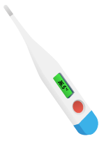
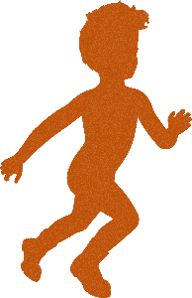
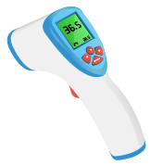
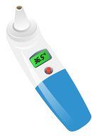
איך אפשר למדוד את זה? - טמפרטורה
36
36
36.5
36
37
(°C)
ניתן למדוד טמפרטורה במקומות שונים בגוף לפי הגיל והצורך.
הטמפרטורה שונה במקומות שונים בגוף.
הטמפרטורה במקומות חשופים בעור (למשל במצח) נתונה יותר להשפעות חיצוניות.
Notes:
על התלמידים למדוד את הטמפרטורה שלהם בעזרת מדחומים שהביאו מהבית

Slide 9

איך אפשר למדוד את זה? - טמפרטורה
ניתן למדוד טמפרטורה במקומות שונים בגוף לפי הגיל והצורך.
הטמפרטורה שונה במקומות שונים בגוף.
הטמפרטורה במקומות חשופים בעור (למשל במצח) נתונה יותר להשפעות חיצוניות.
Notes:
על התלמידים למדוד את הטמפרטורה שלהם בעזרת מדחומים שהביאו מהבית

Slide 10

איך אפשר למדוד את זה? - נשימה
15
X4
____________
נשימות לדקה
מסתכלים או מרגישים את התרחבות הצלעות, וסופרים במשך 15 שניות. כופלים ב-4 כדי לקבל את מספר הנשימות לדקה.
Notes:
על התלמידים למדוד את קצב הנשימה. ניתן לתת זמן התחלה וסיום לכל הכיתה (15 שניות) כדי להקל על המדידה

Slide 11
איך אפשר למדוד את זה? - נשימה
15
X4
____________
נשימות לדקה
מסתכלים או מרגישים את התרחבות הצלעות, וסופרים במשך 15 שניות. כופלים ב-4 כדי לקבל את מספר הנשימות לדקה.
Notes:
על התלמידים למדוד את קצב הנשימה. ניתן לתת זמן התחלה וסיום לכל הכיתה (15 שניות) כדי להקל על המדידה

Slide 12
איך אפשר למדוד את זה? - דופק
15
X4
____________
פעימות לדקה
מניחים את אצבעות האמה והאצבע על:
צד הצוואר בצמוד לגרון (עורק הקרוטיד(
או
החלק החיצוני של שורש כף היד, כ-2-3 ס"מ מתחתית האגודל (עורק רדיאלי).
סופרים את מספר הפעימות המורגשות במשך 15 שניות וכופלים ב-4 כדי לקבל פעימות לדקה.
Notes:
על התלמידים למדוד את קצב הלב. ניתן לתת זמן התחלה וסיום לכל הכיתה (15 שניות) כדי להקל על המדידה

Slide 13
איך אפשר למדוד את זה? - דופק
15
X4
____________
פעימות לדקה
מניחים את אצבעות האמה והאצבע על:
צד הצוואר בצמוד לגרון (עורק הקרוטיד(
או
החלק החיצוני של שורש כף היד, כ-2-3 ס"מ מתחתית האגודל (עורק רדיאלי).
סופרים את מספר הפעימות המורגשות במשך 15 שניות וכופלים ב-4 כדי לקבל פעימות לדקה.
Notes:
על התלמידים למדוד את קצב הלב. ניתן לתת זמן התחלה וסיום לכל הכיתה (15 שניות) כדי להקל על המדידה

Slide 14
איך עוד אפשר למדוד את זה? - דופק
מסכת (סטטוסקופ): מכשיר שבאמצעותו הרופא מקשיב ללב
שעון חכם/טלפון:
מצלמה שמצלמת את
העור באצבע או בפרק היד
יש אפליקציות שמשתמשות במצלמת הטלפון (למשל: Instant Heart Rate).
יש טלפונים עם רכיב מדידה ייעודי לדופק.
Notes:
מומלץ לתת לתלמידים להתקין אפליקציה ולמדוד

Slide 15
מדדים ופעילות גופנית – מדידות
מדדו דופק וקצב נשימה במנוחה
רשמו את התוצאות
נתרו במקום עם ידיים צמודות למשך דקה
מדדו דופק וקצב נשימה
רשמו את התוצאות
שבו במנוחה למשך 2 דקות
מדדו דופק וקצב נשימה
רשמו את התוצאות

Slide 16
מדדים ופעילות גופנית – תוצאות
למי הדופק במנוחה היה:
  מתחת ל- 60 פעימות לדקה
  75-60 פעימות לדקה
  90-75 פעימות לדקה
  מעל 90 פעימות לדקה

Slide 17
מדדים ופעילות גופנית – תוצאות
למי הדופק במנוחה היה:
  מתחת ל- 60 פעימות לדקה
  75-60 פעימות לדקה
  90-75 פעימות לדקה
  מעל 90 פעימות לדקה
כושר מעולה
כושר טוב
כושר רגיל
40
50
65
100
דופק במנוחה:
(פעימות לדקה)
דופק ממוצע 72
הידעתם
ערך הדופק במנוחה שונה אצל אנשים שונים ותלוי בגורמים שונים
?

Slide 18
מדדים ופעילות גופנית – תוצאות
למי הדופק אחרי מאמץ עלה (יחסית לדופק במנוחה) ב:
  5-0 פעימות לדקה
  10-5 פעימות לדקה
  15-10 פעימות לדקה
  מעל 15 פעימות לדקה

Slide 19
מדדים ופעילות גופנית – תוצאות
כושר מעולה
מצבי לחץ
ופעילות עצימה
כושר טוב
כושר רגיל
מאמץ גופני קשה
40
50
65
100
150
דופק:
(פעימות לדקה)
200
דופק ממוצע 72
הידעתם
ההבדל בעליית הדופק בין התלמידים השונים יכול להיגרם גם מהבדל ברמת המאמץ
וגם מהבדל ביכולת של הלב
?

Slide 20
מדדים ופעילות גופנית – תוצאות
למי הדופק חזר לדופק מנוחה (± 5 פעימות לדקה)?

Slide 21
מדדים ופעילות גופנית – תוצאות
הידעתם
הלב מגיב לשינויים בפעילות שלנו על ידי שינויים בקצב פעילות הלב כלומר שינויים בדופק.
בכושר לב ריאה מעולה, ניתן לבצע פעילות שגורמת לעליה של 80% בדופק, ואז שתי דקות לאחר סיום הפעילות הדופק חוזר לדופק המנוחה.
?

Slide 22

שינויים בפעילות הלב
איזה מבין הכוסות מייצגת את הצורך של הגוף בדם (חמצן ומזון)
בעת: הליכה? ריצה? מנוחה?
?
?

Slide 23
שינויים בפעילות הלב
הדגמה שלב א'

Slide 24
שינויים בפעילות הלב
הדופק עלה ככל שעלה המאמץ
כי הצורך של הגוף במזון ובחמצן עולה ככל שהפעילות הגופנית מאומצת יותר
מדוע?

Slide 25
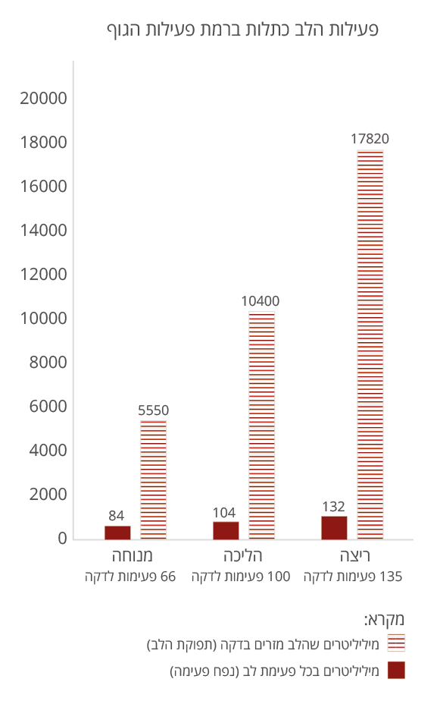
שינויים בפעילות הלב של אמיר
הצורך של הגוף במזון וחמצן עולה ככל שהפעילות הגופנית מאומצת
הרבה יותר פעימות
ובכל פעימה יותר דם
פחות פעימות
ובכל פעימה פחות דם

Slide 26
שינויים בפעילות הלב כתלות בכושר
ריצה
אמיר התאמן במהלך השנה בשחייה, והכושר שלו השתפר.
איך מתבטא הכושר של אמיר כשמודדים את הדופק בזמן ריצה?
הדגמה שלב ב'
Notes:
יש רק כוס אחת כי הדרישה של הגוף שלו קבועה, כי הוא רץ. הדרישה של הגוף לא תלויה בכושר

Slide 27
שינויים בפעילות הלב כתלות בכושר
ריצה
ככל שאמיר בכושר טוב יותר, הדופק שלו עולה פחות בזמן ריצה.
איך הגוף מצליח לבצע פעילות במאמץ גבוה למרות שהדופק עולה פחות?

Slide 28
שינויים בפעילות הלב כתלות בכושר
ריצה
ככל שאמיר בכושר טוב יותר, הדופק שלו עולה פחות בזמן ריצה.
אבל כמות הדם שיוצאת מהלב בכל פעימה גדולה יותר.
נפח הפעימה גדל לא צריך הרבה פעימות נוספות כשהוא רץ.
תפוקת הלב נשמרת

Slide 29
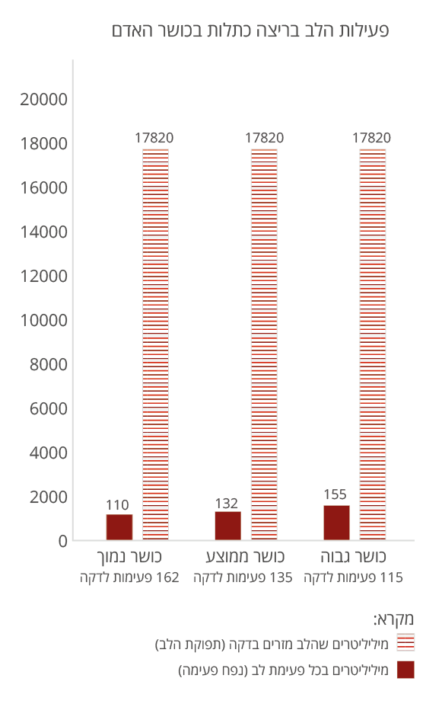
פעילות הלב של אמיר בכושר שונה
הצורך של הגוף במזון וחמצן קבוע
פחות פעימות
אך בכל פעימה יותר דם
יותר פעימות
אך בכל פעימה פחות דם

Slide 30
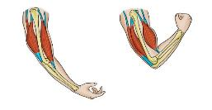
שינויים בפעילות הלב
שרירים רגילים מאומנים על ידי הפעלתם בעוצמה מדי פעם.
שרירי המערכות שלנו (עורקים, לב, סרעפת) מאומנים על ידי דרישה מדי פעם מהמערכות לפעול בעוצמה.
Notes:
דרישה קבועה, הנובעת למשל מלחץ נפשי או מלחץ דם גבוה, גורמת למערכת להשתנות בצורה אחרת, שאינה יעילה ולכן אינה בריאה.

Slide 31

חידון
הדופק הממוצע הוא 120 פעימות לדקה

Slide 32
חידון
הדופק הממוצע הוא 120 פעימות לדקה
תשובה: לא נכון
הדופק הממוצע הוא 60-80 פעימות לב בדקה.
הידעתם
?
הדופק נגרם מדחיפת הדם לעורקים בעקבות פעימות (התכווצויות) הלב. במאמץ גבוה הדופק יכול להגיע עד 200 פעימות לדקה.

Slide 33
חידון
הלב מזרים דם בקצב של כ-5 ליטר בדקה, כלומר הכמות שעוברת דרך הלב בדקה היא כמעט כל הדם שבגופנו.

Slide 34

חידון
הלב מזרים דם בקצב של כ-5 ליטר בדקה, כלומר הכמות שעוברת דרך הלב בדקה היא כמעט כל הדם שבגופנו.
הידעתם
בדופק גבוה יותר הלב מגביר לא רק את קצב הפעימות אלא גם את כמות הדם שיוצאת ממנו בכל פעימה.
?

Slide 35
חידון
התעמלות משפיעה לטובה על מערכת הלב ועל כלי הדם, אך לחץ משפיע על המערכות לרעה.

Slide 36
חידון
התעמלות משפיעה לטובה על מערכת הלב ועל כלי הדם, אך לחץ משפיע על המערכות לרעה.
הידעתם
קצב הלב גובר גם במצבים רגשיים כמו מתח, כעס, התרגשות, חרדה או פחד, דבר שמשתמשים בו למשל בבדיקת פוליגרף
?

Slide 37
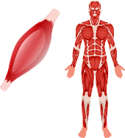
חידון
כל העורקים והעורקיקים שלנו עטופים בשרירים קטנטנים

Slide 38
חידון
כל העורקים והעורקיקים שלנו עטופים בשרירים קטנטנים
הידעתם
שרירונים אלה מאפשרים לשלוט בזרימת הדם המקומית לאיברים:
כששריר פועל, או כשמערכת העיכול מעכלת - להגביר את זרימת הדם למקום
כאשר חם מדי - להגביר את זרימת הדם לעור כדי לקרר את הגוף
כאשר קר מדי - להקטין את זרימת הדם לעור כדי לשמור על חום הגוף
?

Slide 39
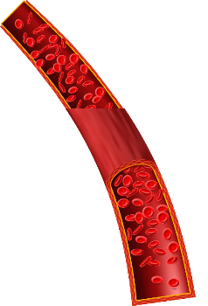
חידון
זרימת הדם בעורקיקים תלויה רק בשרירים שמקיפים אותם.

Slide 40
חידון
זרימת הדם בעורקיקים תלויה רק בשרירים שמקיפים אותם.
תשובה: לא נכון
זרימת הדם בעורקיקים תלויה בגורמים שונים.
לדוגמה: עודפי שומן בדם עלולים לגרום למשקע קשיח בדופן הפנימית של העורקים.
עורקים אלה מאבדים מגמישותם וזרימת הדם דרכם פחות יעילה.

Slide 41
חידון
זרימת הדם בעורקיקים תלויה רק בשרירים שמקיפים אותם.
תשובה: לא נכון
הידעתם?
הלב, כמו כל איבר, צריך אספקת דם כדי לפעול.
כשהלב פועם חזק, הוא צריך הרבה חמצן ומזון ולכן זקוק להרבה דם.
העורקיקים שמספקים את הדם שמזין את הלב הם חשובים במיוחד, וכשהם פגומים תפקודו של הלב נפגע.
?

Slide 42
חידון
טמפרטורת הגוף של אדם בריא היא תמיד 36.5 מעלות צלזיוס
?
?

Slide 43
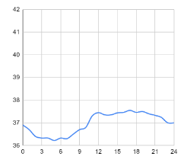
חידון
טמפרטורת הגוף של אדם בריא היא תמיד 36.5 מעלות צלזיוס
תשובה: לא נכון
טמפרטורת הגוף של אדם בריא משתנה במשך היממה
(טמפרטורה בלילה < טמפרטורה ביום)
המערכות בגופנו פועלות מאד טוב בתחום 36-37.5°C
אדם בריא - טמפרטורה לאורך יממה
טמפרטורה מעלות צלזיוס
שעה

Slide 44

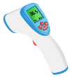

חידון
טמפרטורת הגוף של אדם בריא היא תמיד 36.5 מעלות צלזיוס
תשובה: לא נכון
הידעתם
הטמפרטורה הפנימית שלנו נשמרת בתחום קבוע.
הטמפרטורה החיצונית שלנו יכולה להשתנות בתחום רחב.
השינויים הם כתגובה לחום שנוצר בגוף ולטמפרטורה החיצונית.
לכן לא כדאי למדוד חום בכפות הידיים, וכן מומלץ למדוד חום בפה.
?

Slide 45
חידון
אנחנו יכולים לשלוט בשרירי הלב והעורקים

Slide 46
חידון
אנחנו יכולים לשלוט בשרירי הלב והעורקים
תשובה: לא נכון
אנחנו לא יכולים לשלוט בשרירי הלב והעורקים ישירות.
אבל, יש לנו שליטה עקיפה בהם למשל בעזרת הרגעות, מדיטציה וכד'.
הידעתם
את השרירים של העורקים, את שריר הלב ואת שריר הסרעפת (שמאפשר נשימה), אפשר לאמן כדי שיהיו גמישים וחזקים. לכך מתכוונים כשאומרים "כושר וסיבולת לב ריאה".
?

Slide 47


כשיש לנו "כושר וסיבולת לב ריאה" טובים
מבפנים
לב :
  דופן שרירית חזקה, כך שנפח הפעימה יהיה גדול והדם יידחף בקלות
  מכוסה בהרבה עורקיקים בריאים שמספקים חמצן ומזון.
עורקים ועורקיקים:
גמישים וחזקים - המאפשרים זרימה מהירה של הדם ושינויים מהירים בזרימה לפי הצורך.
שרירי הנשימה:
גמישים חזקים ומפותחים

Slide 48
כשיש לנו "כושר וסיבולת לב ריאה" טובים
רואים מבחוץ
דופק המנוחה נמוך
התאוששות ממאמץ מהירה
הנשימות בזמן מאמץ קלות

Slide 49
ראינו ש...
הגוף שומר על תנאים פנימיים אופטימליים לפעילות האיברים, למשל: טמפרטורה, אספקת מזון ואנרגיה (חמצן וגלוקוז)

Slide 50
ראינו ש...
הגוף שומר על תנאים פנימיים אופטימליים לפעילות האיברים, למשל: טמפרטורה, אספקת מזון ואנרגיה (חמצן וגלוקוז)
בגוף יש מערכות ששומרות על התנאים האופטימליים האלה, למשל: לב, ריאה, עורקים (ועוד מנגנונים עליהם לא דיברנו, למשל זיעה).

Slide 51
ראינו ש...
הגוף שומר על תנאים פנימיים אופטימליים לפעילות האיברים, למשל: טמפרטורה, אספקת מזון ואנרגיה (חמצן וגלוקוז)
בגוף יש מערכות ששומרות על התנאים האופטימליים האלה, למשל: לב, ריאה, עורקים (ועוד מנגנונים עליהם לא דיברנו, למשל זיעה).
כדי לנסות להעריך את היעילות של הגוף בשמירה על התנאים ואת יעילות מערכות הגוף, אפשר למדוד מדדים שונים, למשל: דופק, נשימה, טמפרטורת גוף.

Slide 52
המדדים
הכרנו מדדים:
מדדים ישירים (קצב נשימות, דופק וטמפרטורה)
מדדים עקיפים (תפוקת לב, נפח פעימה)

Slide 53
המדדים
הכרנו מדדים:
מדדים ישירים (קצב נשימות, דופק וטמפרטורה)
מדדים עקיפים (תפוקת לב, נפח פעימה)
אילו עוד מדדים של גוף האדם אתם מכירים, למשל בבדיקות רפואיות?

Slide 54
ולסיכום
למה מודדים את המדדים השונים?
למה הגוף משנה את המדדים השונים?
?
?

Slide 55
ולסיכום
פעילות תקינה של הגוף דורשת שמירה על תנאים פנימיים אופטימליים (למשל טמפרטורה ואספקת חמצן וגלוקוז לאיברים השונים).
?
?

Slide 56
ולסיכום
פעילות תקינה של הגוף דורשת שמירה על תנאים פנימיים אופטימליים (למשל טמפרטורה ואספקת חמצן וגלוקוז לאיברים השונים).
כדי לשמור על התנאים הדרושים קיימות בגוף מערכות שמתאימות את פעולתן לצרכים המשתנים של הגוף, למשל בעקבות פעילות גופנית.
?
?

Slide 57
ולסיכום
פעילות תקינה של הגוף דורשת שמירה על תנאים פנימיים אופטימליים (למשל טמפרטורה ואספקת חמצן וגלוקוז לאיברים השונים).
כדי לשמור על התנאים הדרושים קיימות בגוף מערכות שמתאימות את פעולתן לצרכים המשתנים של הגוף, למשל בעקבות פעילות גופנית.
פעילות מערכות אלו משפיעה על מדדים שונים בגוף, למשל קצב פעולת הלב (דופק) וקצב הנשימה.
?
?

Slide 58
הרחבה – סוגי פעילות גופנית
מודדים דופק במנוחה ורושמים או זוכרים מהו.

Slide 59
הרחבה – סוגי פעילות גופנית
מודדים דופק במנוחה ורושמים או זוכרים מהו.
מבצעים את הפעילות הגופנית של הקבוצה, למשך דקה אחת.

Slide 60
הרחבה – סוגי פעילות גופנית
מודדים דופק במנוחה ורושמים או זוכרים מהו.
מבצעים את הפעילות הגופנית של הקבוצה, למשך דקה אחת.
מודדים את הדופק מייד לאחר ביצוע הפעילות הגופנית.

Slide 61
הרחבה – סוגי פעילות גופנית
שערו: באיזה מהקבוצות הדופק לאחר ביצוע הפעילות היה גבוה
ב- 10 פעימות לדקה או יותר מאשר הדופק במנוחה?
?
?

Slide 62
הרחבה – סוגי פעילות גופנית
שערו: באיזה מהקבוצות הדופק לאחר ביצוע הפעילות היה גבוה
ב- 10 פעימות לדקה או יותר מאשר הדופק במנוחה?
נבדוק בהצבעה: למי מהתלמידים הדופק לאחר ביצוע הפעילות היה גבוה ב- 10 פעימות לדקה או יותר מאשר הדופק במנוחה?

Slide 63
הרחבה – סוגי פעילות גופנית
שערו: באיזה מהקבוצות הדופק לאחר ביצוע הפעילות היה גבוה
ב- 10 פעימות לדקה או יותר מאשר הדופק במנוחה?
נבדוק בהצבעה: למי מהתלמידים הדופק לאחר ביצוע הפעילות היה גבוה ב- 10 פעימות לדקה או יותר מאשר הדופק במנוחה?
איזה סוגי פעילות גופנית גרמו לעלייה זו של הדופק? מה משותף להם?
?
?

Slide 64
הרחבה – סוגי פעילות גופנית
לסיכום:
פעילות גופנית המביאה לעלייה משמעותית בדופק היא לרוב פעילות אירובית אשר תורמת לכושר ולסיבולת לב-ריאה.
הפעילויות האחרות תורמות למרכיבים נוספים של הכושר הגופני: כוח, קואורדינציה, גמישות ושיווי משקל.

